Slide 1
การสำรวจภูมิปัญญาท้องถิ่น และนวัตกรรมด้านการเกษตร ใน ศพก.
นำเสนอโดย
กลุ่มภูมิปัญญาท้องถิ่นและนวัตกรรมด้านการเกษตร
กองวิจัยและพัฒนางานส่งเสริมการเกษตร กรมส่งเสริมการเกษตร
วันที่ 28 พฤศจิกายน 2562
การสัมมนาเชิงปฏิบัติการโครงการศูนย์เรียนรู้การเพิ่มประสิทธิภาพการผลิตสินค้าเกษตร
ณ โรงแรมทีเค พาเลซ แอนด์ คอนเวนชั่น กรุงเทพมหานคร

Slide 2
ที่มาของการสำรวจ “ภูมิปัญญาท้องถิ่น”
ยุทธศาสตร์
ชาติ 20 ปี, กษ.,กสก.,อื่นๆ
ฐานข้อมูล
กสก.มีแต่เก่า
ประโยชน์
การดำรงชีวิต/ประกอบอาชีพ
WIPO/FAO
เป็นทรัพยากรท้องถิ่นไทย
แยกทำหลายหน่วยงาน
ไม่เชื่อมโยง
ส่งเสริมเพิ่มคุณค่ามูลค่าสร้างรายได้ชุมชน
เกือบ/สูญหาย
หลักฐานเพื่อจัดทำมรดกด้านการเกษตรชาติไทย
หลักฐานเพื่อเจรจาคุ้มครองทรัพย์สินทางปัญญาชาติไทย
อัตลักษณ์ไทย
Notes:
ที่มาของการสำรวจ “ภูมิปัญญาท้องถิ่นด้านการเกษตร”
ยุทธศาสตร์ชาติ ๒๐ ปี กำหนดให้ ภปท. เป็นเป้าหมายของการพัฒนา
กสก.เริ่มจัดทำฐานข้อมูล ภปท. ตั้งแต่ พ.ศ.๒๕๔๕ แต่ไม่เป็นปัจจุบัน
ภปท. เป็นทรัพยากร มรดก และอัตลักษณ์ของชาติไทย
ภปท. สามารถสร้างคุณค่าและมูลค่าเศรษฐกิจให้แก่ท้องถิ่นได้
หลายหน่วยงานพยายามทำฐานข้อมูลแต่ยังขาดการเชื่อมโยงใช้ประโยชน์
เป็นข้อมูลสำคัญเพื่อใช้เป็นหลักฐานประกอบการเจรจาคุ้มครองทรัพย์สินทางปัญญาของชาติไทยในเวทีโลกที่มีการประชุมทุกปี ณ กรุงเจนีวา
มีความพยายามจัดทำมรดกด้านการเกษตรระดับชาติและระดับโลก
สงครามเศรษฐกิจระหว่างมหาอำนาจของโลก

Slide 3
ที่มาของการสำรวจ “นวัตกรรมด้านการเกษตร”
ยุทธศาสตร์
ฐานข้อมูล
การปรับตัว
ประโยชน์
ชาติ 20 ปี, กษ.,กสก.,อื่นๆ
สงครามเศรษฐกิจโลก
กสก.มี/ไม่มี
ต้องเชื่อมโยงหน่วยสร้างนวัตกรรม
ค้นหาเป้าหมายพัฒนาต่อยอด
Technology disruption
แรงงานสูงอายุ
เกษตรกรรุ่นใหม่
ความรู้ทักษะใหม่
การลงทุนใหม่
เพิ่มประสิทธิภาพ คุณภาพ มาตรฐาน
ทางเลือกที่เหมาะสมและทำงานง่าย
ยกระดับภาคการเกษตร
Notes:
ที่มาของการสำรวจ “นวัตกรรมด้านการเกษตร”
ยุทธศาสตร์ชาติ ๒๐ ปี กำหนดให้ นกก. เป็นเป้าหมายของการพัฒนา
มีหลายหน่วยงานสร้างนวัตกรรมแต่ยังขาดการเชื่อมโยงใช้ประโยชน์
จำเป็นต่อการยกระดับการเกษตรไทย เนื่องจากปัจจุบันยังคงใช้เทคโนโลยีเดิม ส่งผลต่อประสิทธิภาพ คุณภาพ และมาตรฐานของสินค้าเกษตร
ยุคนี้เป็นยุคของ Technology Disruptive หรือ เทคโนโลยีใหม่เข้ามาแทนที่เทคโนโลยีเดิมๆ ถูกยุติการใช้และกลายเป็นตำนาน
ยุคนี้เป็นยุคแรงงานเกษตรไทยขาดแคลน (และอายุมาก) พึ่งพาต่างชาติ
ยุคนี้ต้องรู้จักใช้เทคโนโลยีที่เหมาะสมกับการเกษตรของตนเอง
สงครามเศรษฐกิจระหว่างมหาอำนาจของโลก

Slide 4
การเชื่อมโยงคำสำคัญ ว – ท - น
Credit; Asst.Prof.Dr.Tanyanuparb Anantana, STeP,CMU

Slide 5
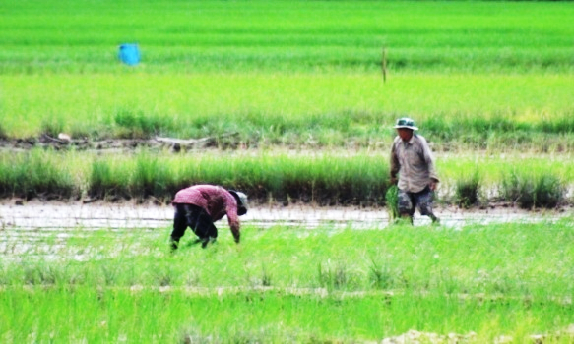
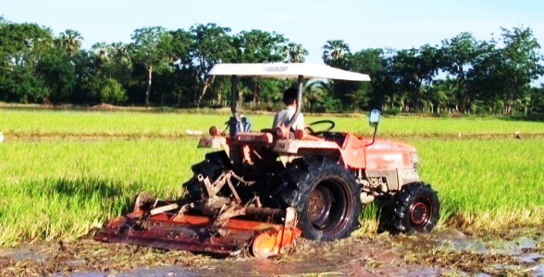
Move Agriculture toward Thailand 4.0
Past
Present
Now & Next 20 years
More for Less
More for More
Less for More
Traditional Farming
Modern Agriculture
Smart Agriculture
Follow other people footstep
Aimed for high production
High cost of production,
Household Labor,
Localized trading
Application of SEP Commercialized Production
Mechanization Farming
Utilizing Land Usage
in efficient ways
ICT, Innovation,
Modern Knowledge
for Management in Agriculture E-Commerce, Regionalization Connected

Slide 6
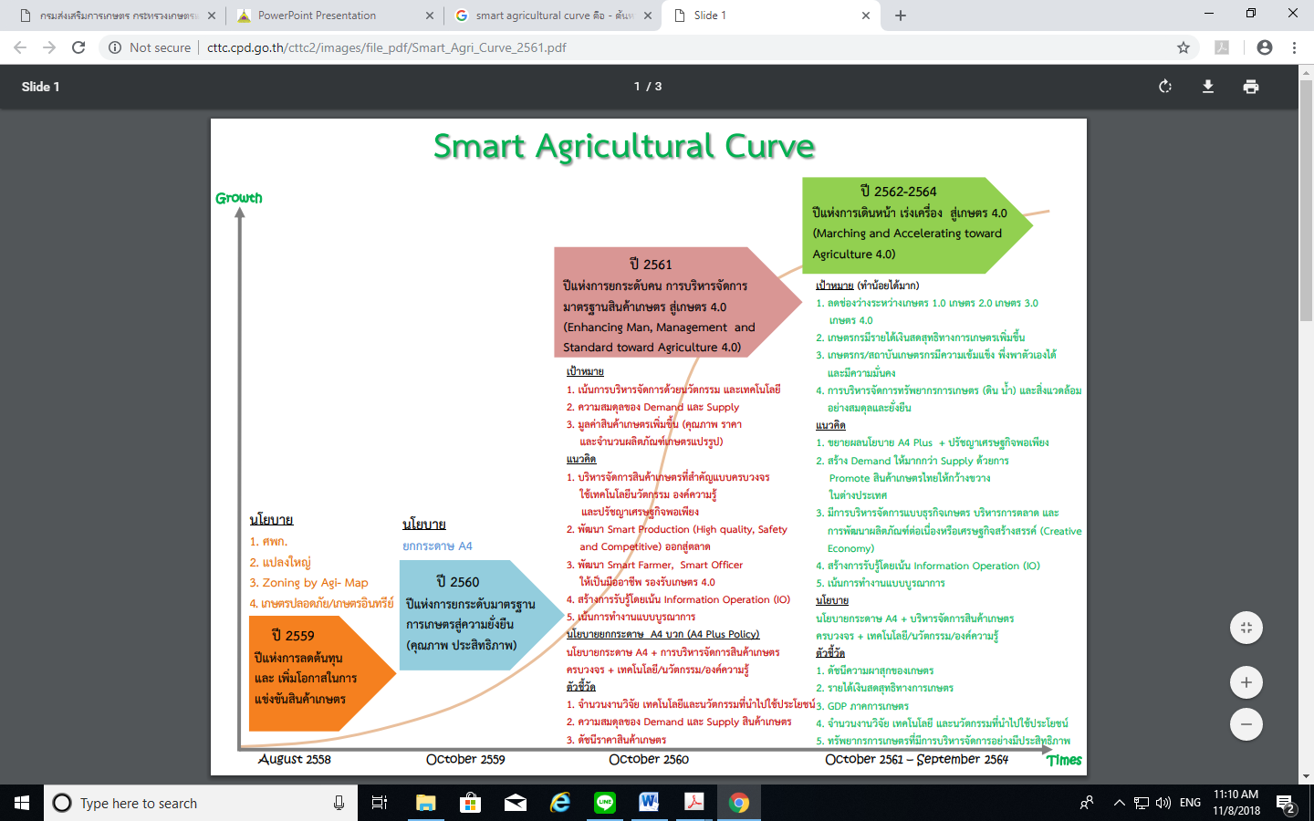

Slide 7
การพัฒนาวิทยาศาสตร์ เทคโนโลยี และนวัตกรรมของประเทศไทย เพื่อเศรษฐกิจชีวภาพ เศรษฐกิจหมุนเวียน และเศรษฐกิจสีเขียว Bio – Circular – Green Economy
BCG Model เป็นการบูรณาการพัฒนาเศรษฐกิจ 3 มิติ
เศรษฐกิจชีวภาพ Bio economy = รูปแบบการพัฒนาเศรษฐกิจที่มุ่งเน้นการใช้ประโยชย์ทรัพยากรชีวภาพอย่างคุ้มค่าควบคู่รักษาสิ่งแวดล้อม อาศัยเทคโนโลยีหลากหลายสาขา
เศรษฐกิจหมุนเวียน Circular economy = ระบบเศรษฐกิจที่มีการวางแผนให้ทรัพยากรในระบบการผลิตทั้งหมดสามารถกลับคืนสู่สภาพเดิมและนำกลับมาใช้ใหม่ได้
เศรษฐกิจสีเขียว Green economy = รูปแบบการพัฒนาเศรษฐกิจที่มุ่งเน้นให้เกิดการพัฒนาที่สมดุลทั้ง 3 ด้าน คือ เศรษฐกิจ สังคม และสิ่งแวดล้อม ใช้ทรัพยากรอย่างสมดุล นำไปสู่ความยั่งยืนและแข่งขันได้ในระดับสากล
6

Slide 8
ยุทธศาสตร์การพัฒนาวิทยาศาสตร์ เทคโนโลยี และนวัตกรรม กลุ่มเกษตรและอาหาร ตามกรอบ BCG Model
ส่งเสริมเพิ่มผลผลิต ลดพื้นที่ปลูก ลดปัจจัยการผลิต ลดผลกระทบต่อสิ่งแวดล้อมด้วยเทคโนโลยีเกษตรแม่นยำ ทดลองประสิทธิภาพเทคโนโลยีสมาร์ทฟาร์มหารูปแบบลงทุนคุ้มค่าที่สุด
ส่งเสริมผู้ประกอบการนวัตกรรม ผลิตอาหารฟังก์ชั่นมูลค่าสูง
อาหารฟังก์ชั่น
เกษตรอัจฉริยะ/เกษตรแม่นยำ

Slide 9
ตัวอย่าง - การส่งเสริมนวัตกรรมและเทคโนโลยีใหม่ ความร่วมมือระหว่าง กสก.-สวทช.
นวัตกรรม/เทคโนโลยีใหม่ | พืช | ศพก. | แปลงใหญ่ | วสช. | SF/YSF | จังหวัด
ประสิทธิภาพเครื่องโม่แป้ง | ข้าว |  |  | ♦ |  | ร้อยเอ็ด
โรงเรือน IOT | พริก | ♦ | ♦ |  | ♦ | ศรีสะเกษ
โรงเรือน IOT | ผัก |  |  | ♦ | ♦ | นครปฐม
IOT แปลงเปิด | มันสำปะหลัง | ♦ | ♦ |  |  | กาญจนบุรี
IOT แปลงเปิด | ลำไย | ♦ | ♦ |  |  | จันทบุรี
IOT แปลงเปิด/Climate station/Trace farm/ดินปุ๋ย/ชีวภัณฑ์ | มังคุด | ♦ | ♦ |  | ♦ | จันทบุรี
IOT แปลงเปิด/ดินปุ๋ย/เนื้อเยื่อ/แปรรูป | สับปะรด | ♦ | ♦ |  |  | ระยอง

Slide 10
ยกร่าง
กระบวนงานพัฒนาต่อยอดภูมิปัญญาท้องถิ่นและนวัตกรรมด้านการเกษตร
การสำรวจ
ภูมิปัญญาท้องถิ่น – ภปท.
นวัตกรรมด้านการเกษตร – นก.
ประสานความร่วมมือเพื่อวางแผนการส่งเสริม ภปท. + นก.
คัดเลือก ภปท.
เปรียบเทียบฐานข้อมูลเดิม กสก.
ถอดบทเรียน
ประสานหน่วยที่มีฐานข้อมูล
ออกแบบฐานข้อมูลใหม่
แบบฟอร์ม
วิธีการ
การใช้ประโยชน์
จัดเก็บข้อมูลใหม่ ....
สรุปความต้องการพัฒนา
ประสานหน่วยนวัตกรรม
พิจารณาบัญชีนวัตกรรม
คัดเลือก นก. + (TRL)
ลงพื้นที่ประเมินเชิงประจักษ์
กำหนดพื้นที่เป้าหมายนวัตกรรมใหม่
กำหนดเงื่อนไขการสนับสนุน
กำหนดแผนงานและงบประมาณ ...
การส่งเสริม ภปท. + นก. ยกระดับ ศพก.
เชื่อมโยงฐานข้อมูล/จัดทำสื่อ/จัดการความรู้
โครงการส่งเสริม ภปท.+นก. ยกระดับ ศพก.
ข้อมูลประกอบการประชุม WIPO
พัฒนามรดกด้านการเกษตรไทย
ประกวดนวัตกรรมชาวบ้าน
R&D, ดำเนินภายใต้นโยบายอื่น ๆ

Slide 11
การดำเนินงานสำรวจ ปีงบประมาณ 2563
การสำรวจครั้งที่ 1 : ผ่านระบบออนไลน์ (Google Form)
ระยะเวลาสำรวจ ตั้งแต่วันที่ 1 – 8 พฤศจิกายน 2562
วัตถุประสงค์
1. เพื่อค้นหาภูมิปัญญาท้องถิ่นและนวัตกรรมเกษตรที่มีใช้ใน ศพก.
2. เพื่อค้นหาความต้องการพัฒนา ศพก. ด้วยภูมิปัญญาท้องถิ่นและนวัตกรรมด้านการเกษตร
เป้าหมาย
ต้องการข้อมูลภาพรวมเพื่อพัฒนาต่อยอดสนับสนุน ศพก.
กลุ่มเป้าหมาย
เกษตรกรต้นแบบของ ศพก. (จนท.เป็นพี่เลี้ยงใช้Google Form)

Slide 12
คำนิยาม - ความหมาย
ภูมิปัญญาท้องถิ่น
ความรู้ความสามารถ ความเชื่อ และวิธีการที่เกิดจากการเรียนรู้สั่งสมเป็นประสบการณ์ของคนในท้องถิ่นหรือชุมชนได้ใช้อยู่ในชีวิตประจำวัน เพื่อให้มีชีวิตดำรงอยู่ได้และมีการสืบทอดความรู้ฯ ดังกล่าวของบรรพบุรุษจากคนรุ่นหนึ่งไปสู่คนรุ่นต่อไป
นวัตกรรมด้านการเกษตร
การได้มาซึ่งผลิตภัณฑ์ใหม่ กระบวนการผลิตใหม่ การบริการใหม่ และวิธีการจัดการรูปแบบใหม่ที่ก่อให้เกิดประสิทธิภาพในการทำงาน สามารถสร้างคุณค่า มูลค่ารายได้และชีวิตความเป็นอยู่ที่ดีขึ้นกว่าเดิม

Slide 13
ผลการสำรวจ “เบื้องต้น”
การตอบแบบสอบถามของ ศพก.
ตอบแบบสอบถาม
ไม่ตอบแบบสอบถาม
78%
22%
684 ศพก.
198 ศพก.
ตัดยอดข้อมูลวันที่ 15 พ.ย. 62

Slide 14
ผลการสำรวจด้านภูมิปัญญาท้องถิ่น
การนำภูมิปัญญาท้องถิ่นที่มีและนำมาใช้ใน ศพก.
การนำภูมิปัญญาท้องถิ่นมาใช้ใน ศพก.
นำไปใช้
ไม่ได้นำไปใช้
82%
18%
427 ศพก.
95 ศพก.
ตัดยอดข้อมูลวันที่ 15 พ.ย. 62
ภูมิปัญญาท้องถิ่นที่มี
ภูมิปัญญาท้องถิ่นที่ใช้ใน ศพก.

Slide 15
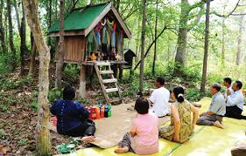
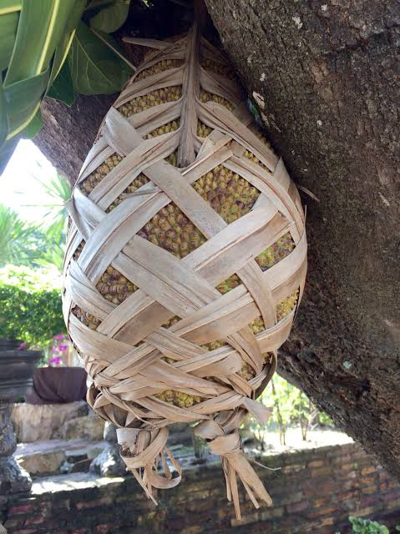
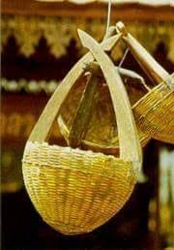
ผลการสำรวจด้านภูมิปัญญาท้องถิ่น
ภูมิปัญญาท้องถิ่นที่มีและนำมาใช้ใน ศพก.
การเก็บเกี่ยวมังคุดโดยเครื่องมือที่เป็นภูมิปัญญา
การใช้น้ำหมักชีวภาพจากวัตถุดิบในท้องถิ่น
การป้องกันแมลงวันผลไม้ด้วยการห่อผลด้วยใบมะพร้าวสาน(โคร๊ะ)
น้ำถุ้งตักน้ำจากบ่อน้ำ
สูตรการทำปลาดุกร้า
ดอนปู่ตาภูมิปัญญาด้านการอนุรักษ์ป่าชุมชน
ปักกกแฮก(ก่อนฤดูทำนา)
ดอนปู่ตา
โคร๊ะ
น้ำถุ้ง

Slide 16
ผลการสำรวจด้านภูมิปัญญาท้องถิ่น
การได้มาซึ่งภูมิปัญญาท้องถิ่น (ตอบได้มากกว่า 1 ข้อ)
สืบทอดจากบรรพบุรุษ (329 ศพก.)
พัฒนาต่อยอดจากภูมิปัญญาเดิม (324 ศพก.)
เจ้าของภูมิปัญญาเอง/คิดค้นขึ้นใหม่ (164 ศพก.)
อื่น ๆ (14 ศพก.)

Slide 17
ผลการสำรวจด้านภูมิปัญญาท้องถิ่น
ระยะเวลาของภูมิปัญญาท้องถิ่นที่ได้รับการสืบทอด พัฒนาต่อยอด หรือเป็นเจ้าของ
1-10 ปี (229 ศพก.)
11-20 ปี (80 ศพก.)
21-30 ปี (51 ศพก.)
31-40 ปี (20 ศพก.)
41-50 ปี (24 ศพก.)
51-60 ปี (11 ศพก.)
61-70 ปี (1 ศพก.)
70 ปีขึ้นไป (7 ศพก.)
*ระยะเวลา มากที่สุด 200 ปี (โคร๊ะ) ระยะเวลาน้อยที่สุด 1 ปี

Slide 18
ผลการสำรวจด้านภูมิปัญญาท้องถิ่น
ช่องทางการเผยแพร่ภูมิปัญญาท้องถิ่น (ตอบได้มากกว่า 1 ข้อ)
บอกเล่าสืบต่อกันมาในชุมชน (163 ศพก.)
ผ่านปราชญ์ชาวบ้าน (172 ศพก.)
ผ่านวิทยากรชุมชน (167 ศพก.)
สื่อสิ่งพิมพ์ (104 ศพก.)
สื่อเทคโนโลยี (134 ศพก.)
อื่นๆ เช่น ผ่านการสร้างความสามัคคีในชุมชน การสร้างขวัญและกำลังใจให้ชุมชน (24 ศพก.)

Slide 19
ผลการสำรวจด้านภูมิปัญญาท้องถิ่น
แนวทางการจัดการภูมิปัญญาท้องถิ่น (ตอบได้มากกว่า 1 ข้อ)
อนุรักษ์ท้องถิ่นนั้นคงคุณค่าในชุมชนต่อไป (405 ศพก.)
รื้อฟื้นภูมิปัญญาท้องถิ่นที่หายไปนำกลับมาใช้ใหม่ (280 ศพก.)
ประยุกต์ต่อยอดภูมิปัญญาท้องถิ่นเดิมให้ดีขึ้นหรือได้สิ่งใหม่ (395 ศพก.)
อื่นๆ เช่น ประยุกต์ใช้ร่วมกับเทคโนโลยีใหม่ รณรงค์ใช้ภูมิปัญญา (5 ศพก.)

Slide 20
ผลการสำรวจด้านนวัตกรรมด้านการเกษตร
นวัตกรรมด้านการเกษตรที่ใช้ใน ศพก.
ระบบน้ำ (54 ศพก.)
การดัดแปลงใช้เทคโนโลยี/เครื่องจักร (49 ศพก.)
พลังงานแสงอาทิตย์ (29 ศพก.)
โรงเรือน (7 ศพก.)
พลังงานชีวภาพ/ทางเลือก (6 ศพก.)
โดรน/เรด้า (6 ศพก.)
การแปรรูป (3 ศพก.)
เครื่องตรวจวัดสภาพอากาศ (2 ศพก.)
อื่นๆ (4 ศพก.)
(
การใช้นวัตกรรมด้านการเกษตรใน ศพก.
มีการใช้นวัตกรรม
ไม่มีการใช้นวัตกรรม
71%
29%
488 ศพก.
196 ศพก.
ตัดยอดข้อมูลวันที่ 15 พ.ย. 62

Slide 21
ผลการสำรวจด้านนวัตกรรมด้านการเกษตร
จำนวนโรงเรือนปลูกพืชที่มีใน ศพก.
(
การมีโรงเรือนปลูกพืชใน ศพก.
มีโรงเรือน
ไม่มีโรงเรือน
29%
72%
196 ศพก.
488 ศพก.
ตัดยอดข้อมูลวันที่ 15 พ.ย. 62
1-5 โรงเรือน (188 ศพก.)
6-10 โรงเรือน (5 ศพก.)
10 โรงเรือนขึ้นไป (3 ศพก.)

Slide 22
ผลการสำรวจด้านนวัตกรรมด้านการเกษตร
การควบคุมการให้น้ำในโรงเรือน
รดด้วยมือ (130 โรงเรือน)
ตั้งเวลาให้น้ำ (25 โรงเรือน)
ควบคุมผ่านระบบอินเตอร์เน็ต (1 โรงเรือน)
ตั้งเวลาให้น้ำ และการควบคุมผ่านระบบอินเตอร์เน็ต (1 โรงเรือน)
อื่น ๆ (16 โรงเรือน)

Slide 23
ผลการสำรวจด้านนวัตกรรมด้านการเกษตร
จำนวนโรงเรือนพลังงานแสงอาทิตย์
(
การมีโรงเรือนพลังงานแสงอาทิตย์
มีโรงเรือนพลังงานฯ
ไม่มีโรงเรือนพลังงานฯ
6%
94%
42 ศพก.
642 ศพก.
ตัดยอดข้อมูลวันที่ 15 พ.ย. 62

Slide 24
ผลการสำรวจด้านนวัตกรรมด้านการเกษตร
รูปแบบการใช้พลังงานแสงอาทิตย์
ไม่มี (539 ศพก.)
ใช้สูบน้ำ (94 ศพก.)
ใช้เป็นไฟฟ้าให้แสงสว่าง (44 ศพก.)
ใช้อบผลผลิตทางการเกษตร (17 ศพก.)
อื่น ๆ (5 ศพก.)

Slide 25
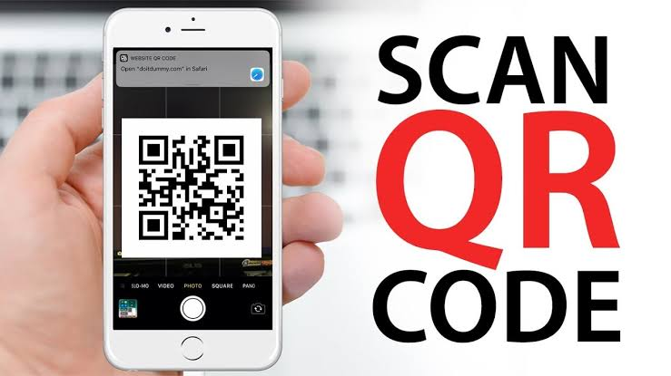
กลุ่มสนทนาเกี่ยวกับภูมิปัญญาท้องถิ่นและนวัตกรรมด้านการเกษตร

Slide 26
ขอขอบคุณทุกท่าน สำหรับการตอบแบบสำรวจ ครั้งที่ 1 กลุ่มภูมิปัญญาท้องถิ่นและนวัตกรรมด้านการเกษตร กองวิจัยและพัฒนางานส่งเสริมการเกษตร กรมส่งเสริมการเกษตร กระทรวงเกษตรและสหกรณ์ โทรศัพท์ 02 – 940 6038 ภายใน 337 ส่งข้อมูลเพิ่มเติมและแลกเปลี่ยนเรียนรู้ประสบการณ์ การประยุกต์ใช้ภูมิปัญญาท้องถิ่นและนวัตกรรมด้านการเกษตร สามารถส่งได้ตามไลน์แชท

